Slide 1
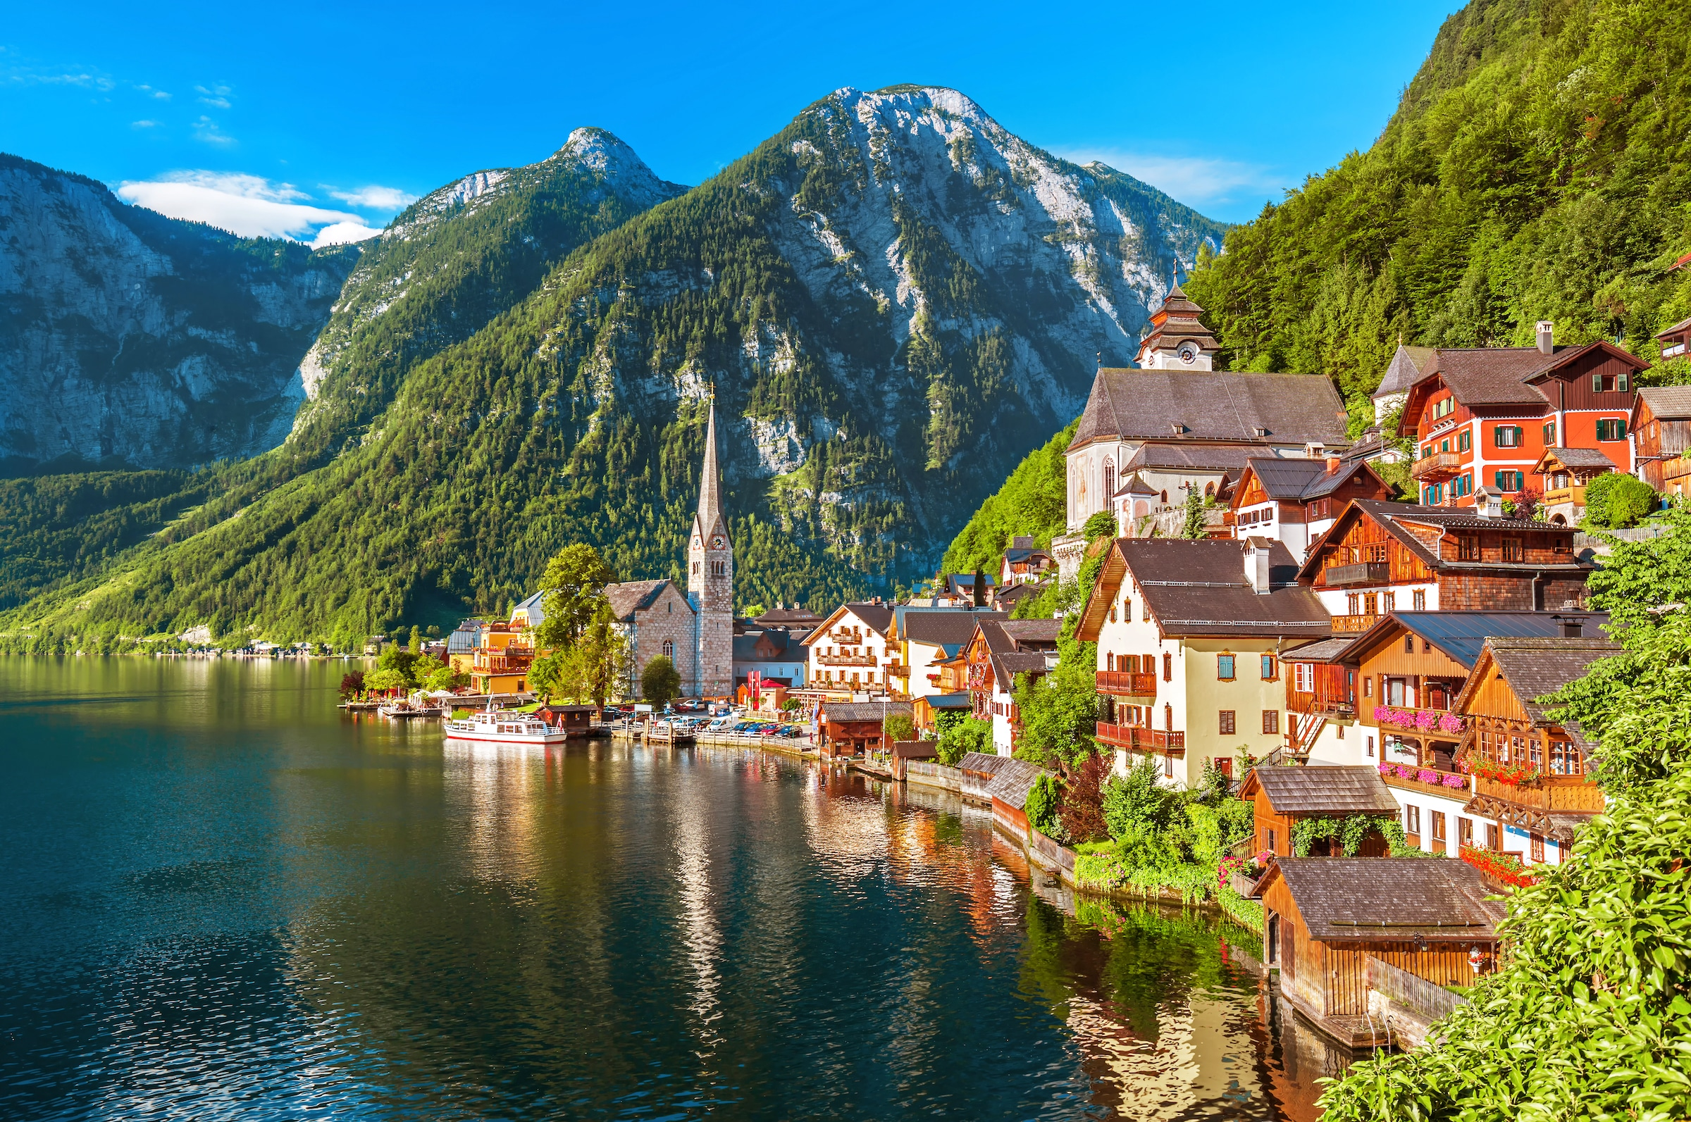
Österreich
Hochschule: Universität von Trieste
Jahr: II Jahr
Referentinnen: Alessandra Barbaro, Ginevra Fratta
Name der Dozentin: Sieglinde Kofler
Titel des Referats: Geografie Österreich

Slide 2
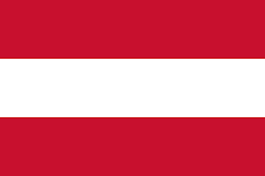
Inhalt
Großlandschaften
Politische Einteilung
Bundesländer
Bevölkerung

Slide 3
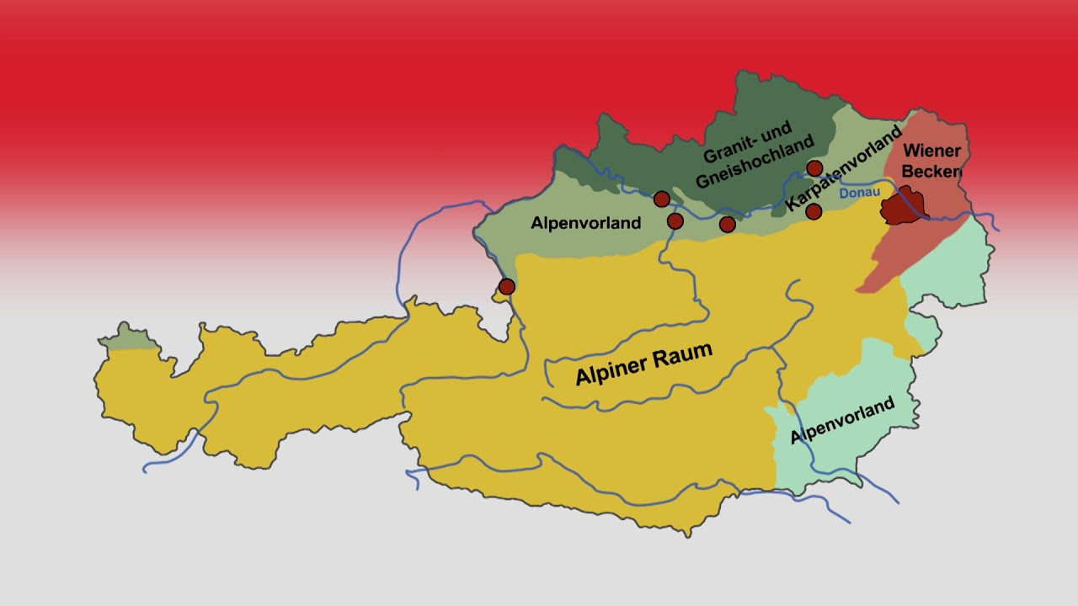
Großlandschaften
5 Großlandschaften:
Ostalpen
Alpen- und Karpatenvorland
Vorland im Osten und Südosten
Granit- und Gneisplateau (böhmische Masse)
Wiener Becken

Slide 4
Politische Einleitungen
Parlamentarische Republik
Bundespräsident: Alexander van der Bellen
Bundeskanzler: Christian Stocker
Erste Kammer: Nationalrat
Zweite Kammer: Bundesrat
Derzeitige Koalition unter NEOS, SPÖ, ÖVP
5 Parteien: NEOS, SPÖ, ÖVP, die Grünen und FPÖ

Slide 5
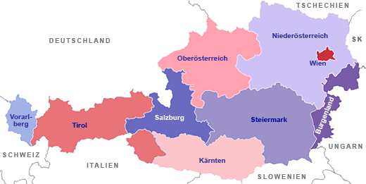
Bundesländer
Vorarlberg – Bregenz
Tirol – Innsbruck
Salzburg – Salzburg
Kärnten – Klagenfurt
Steiermark – Graz
Oberösterreich – Linz
Niederösterreich – St. Pölten
Burgenland – Eisenstadt
Wien – Wien

Slide 6
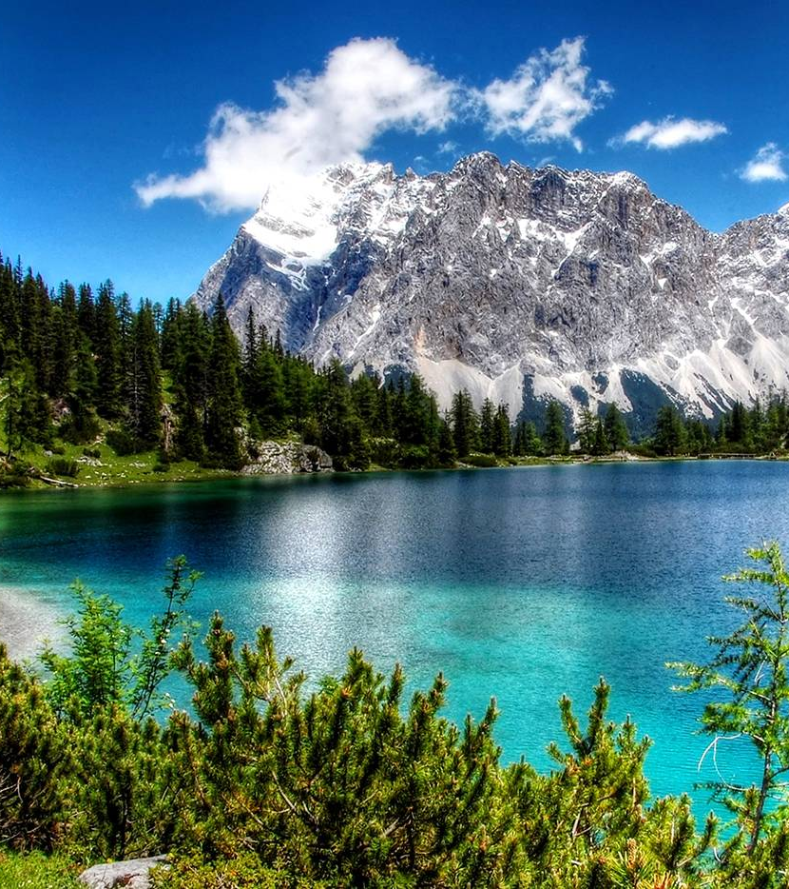
Tirol
Fläche: 12.648 km²
Starke alpine Prägung
Grenzen: Deutschland, Italien und die Schweiz
Nordtirol Innsbruck
Osttirol: Salzburg

Slide 7
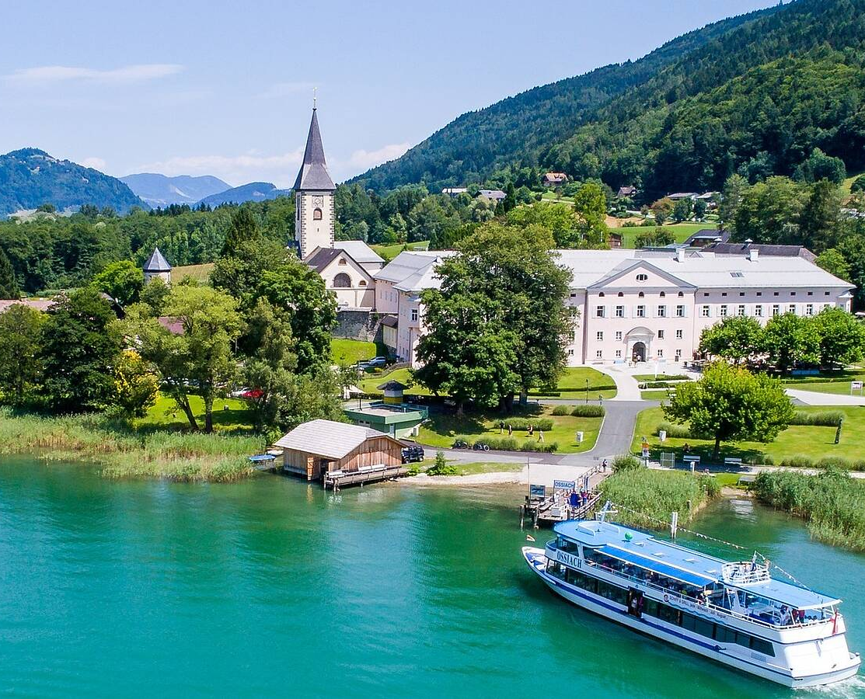
Kärnten
Geprägt vom Großglockner (3.798 m) und Seen
Mildes Klima → Weinbau
Slowenische Minderheit

Slide 8
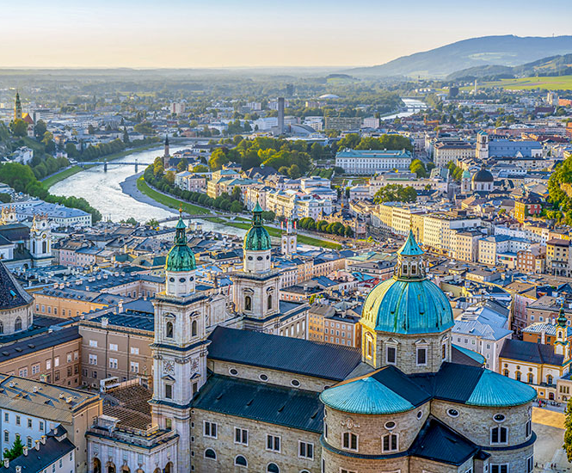
Salzburg
Alpine Landschaft
Salzburg: UNESCO-Weltkulturerbestätte
Krimmler Wasserfälle

Slide 9
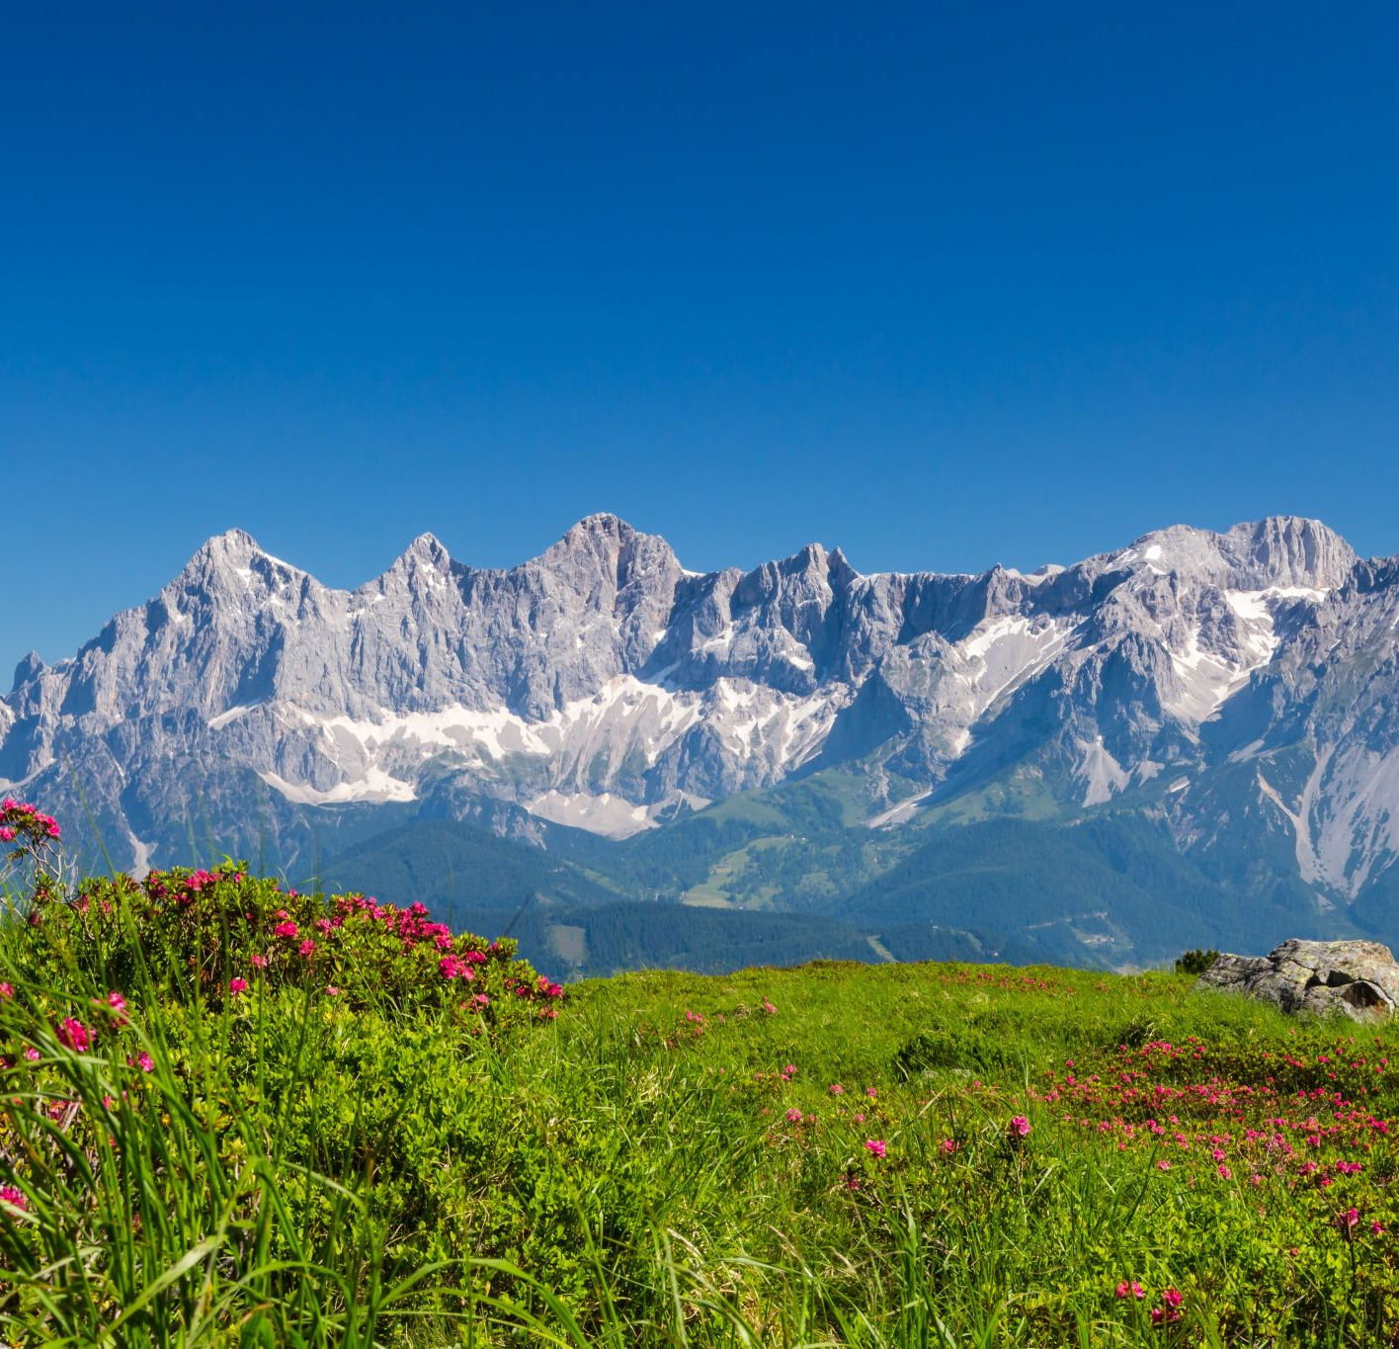
Steiermark
Dachsteinmassiv
Graz: UNESCO-Weltkulturerbestadt
Wirtschaftlich bedeutend

Slide 10
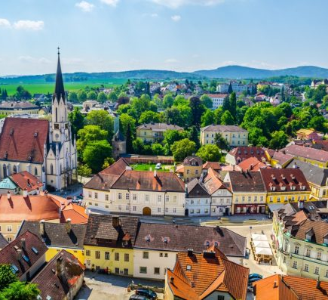
Niederösterreich
Größtes Bundesland (19.186 km2 )
Grenzen: Tschechien und die Slowakei

Slide 11
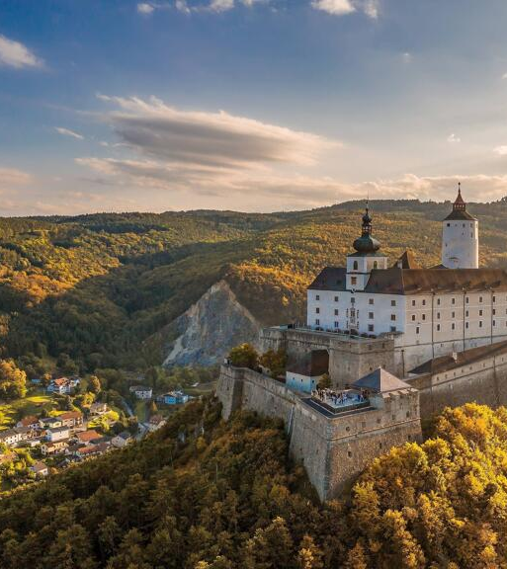
Burgenland
Gegründet 1921
Grenzen: Ungarn, Niederösterreich, der Steiermark und der Slowakei
Pannonisches Klima → Weinbau
Neusiedler See
Burgenlandkroatische Minderheit

Slide 12
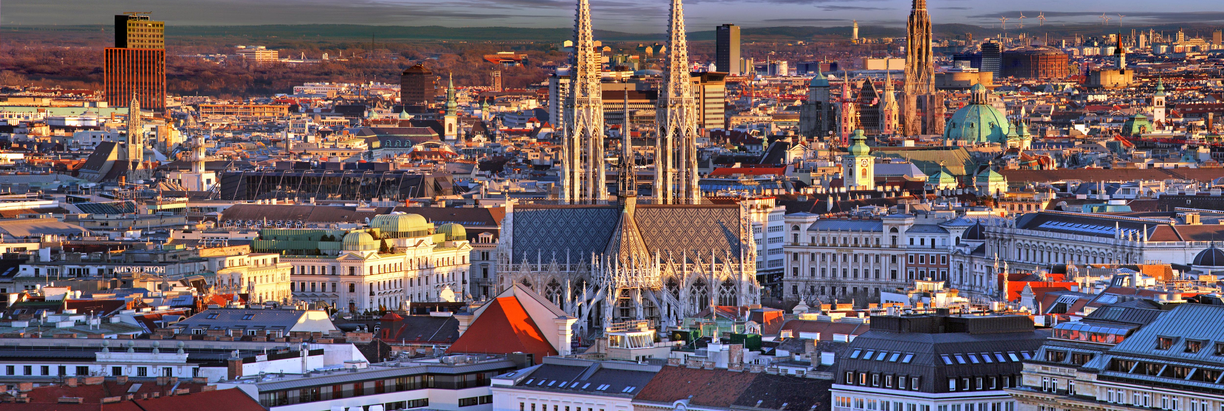
Wien
Fläche: 415 km²
Etwa 2 Millionen Einwohner
Politisches, kulturelles und wirtschaftliches Zentrum

Slide 13
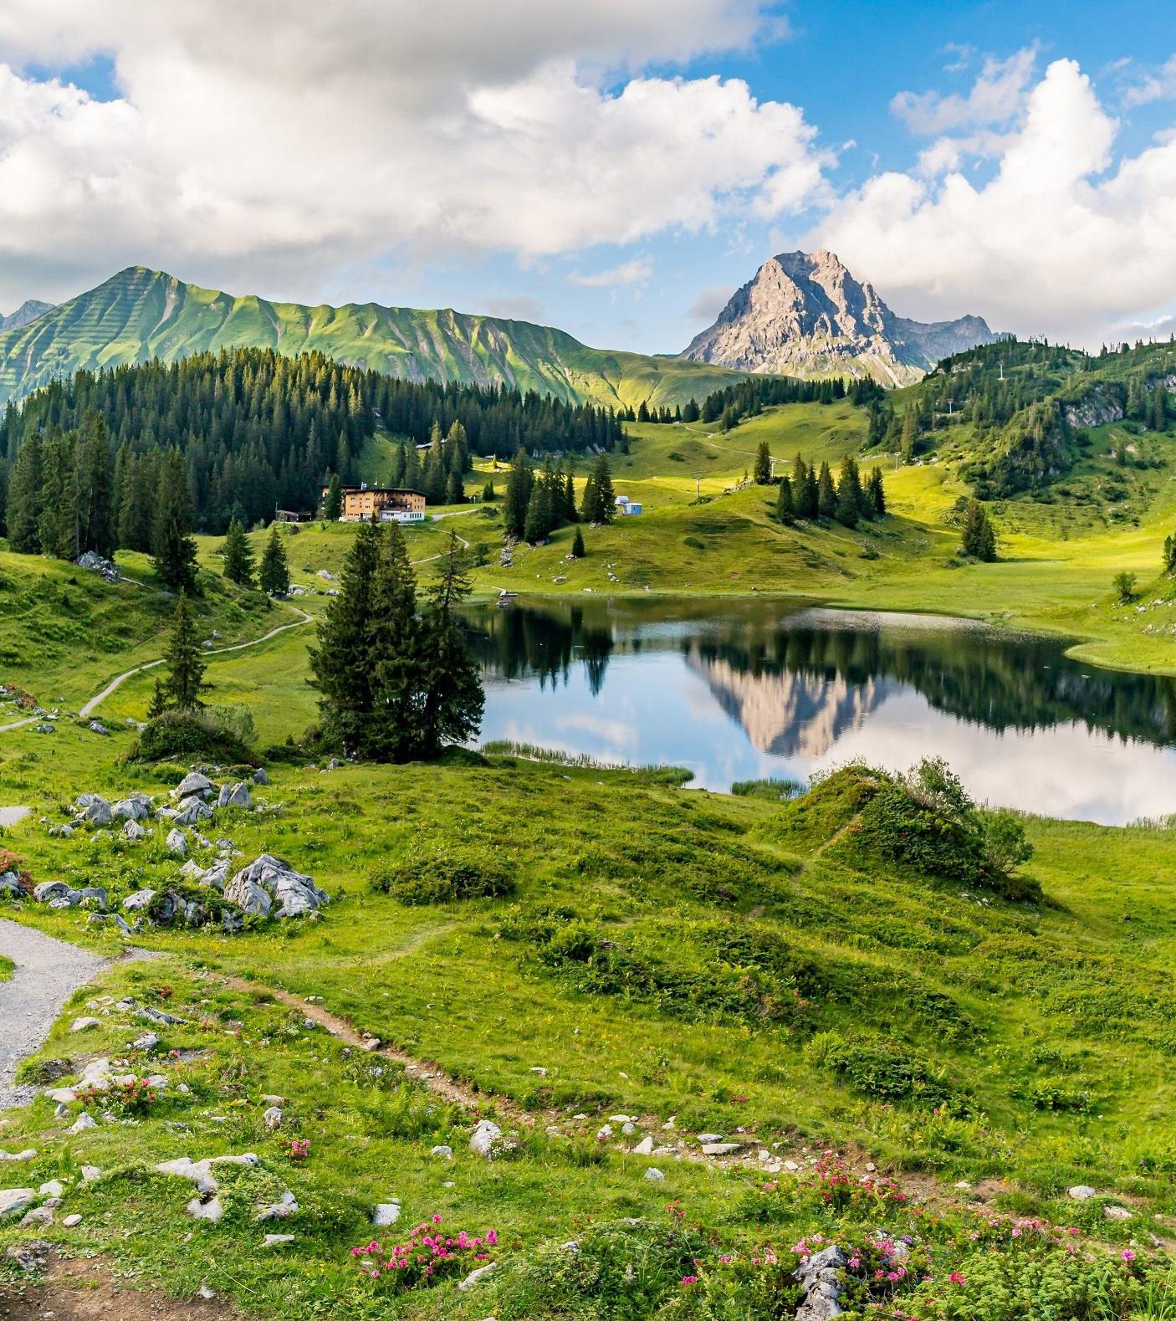
Voralberg
Grenzen: Deutschland, die Schweiz und Liechtenstein
Alpine Landschaft
Bregenzer Festspiele

Slide 14
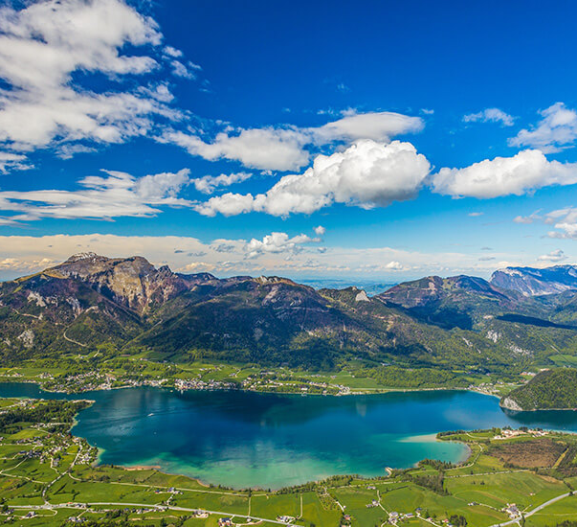
Oberösterreich
Grenzen: Deutschland und Tschechien
Linz: bedeutendes Industrie- und Kulturzentrum
Salzkammergut

Slide 15
Bevölkerung
Fläche: 83.878 km²
EinwohnerInnen: 9.159.993
Bevölkerungsverteilung => extrem ungleich
Bevölkerungsdichte => im Osten deutlich höher
Rund 1,9 Millionen Ausländer (20%)
Ausländergruppen: Deutsche, Rumänen und Türken
Bevölkerung mit Migrationshintergrund: 2,5 Millionen Menschen (28%)
Amtssprache: österreichisches Standarddeutsch
Sprachliche Minderheiten: Burgenlandkroatisch, Slowenisch und Ungarisch

Slide 16
Quellen
www.wikipedia.com
www.parlament.gv.at
www.mein-lernen.at
www.advantageaustria.org

Slide 17
Vielen Dank für Ihre Aufmerksamkeit!

